Slide 1


Прогнозирование вероятности формирования облаков верхнего яруса методами машинного обучения
Докладчик: Романов Денис Александрович, м.н.с ЛАДФВЭ НИ ТГУ
Лаборатория анализа данных физики высоких энергий (ЛАДФВЭ)
Национального исследовательского Томского государственного университета (НИ ТГУ)

Slide 2
Постановка задачи
Цель работы: Исследовать возможность использования данных реанализа ERA5¹ и ВНИИГМИ-МЦД² для прогнозирования вероятности формирования облаков верхнего яруса (ОВЯ).
Для достижения цели поставлены следующие задачи:
Создать размеченный набор данных, включающий вертикальные профили метеорологических параметров, связанных с условиями образования ОВЯ.
Обучить алгоритм машинного обучения для прогнозирования вероятности возникновения ОВЯ на основе метеорологических данных.
Оценить качество модели на независимых данных с использованием стандартных метрик для проверки её предсказательной способности.
[1] Copernicus Climate Data Store. Available online: https://cds.climate.copernicus.eu (accessed on February 7, 2025).
[2] Всероссийский научно-исследовательский институт гидрометеорологической информации – Мировой центр данных (ВНИИГМИ-МЦД). Основные метеорологические параметры (срочные данные) [http://meteo.ru/data/basic-parameters/]. Официальная библиографическая ссылка на этот массив: Булыгина О.Н., Веселов В.М., Разуваев В.Н., Александрова Т.М. «Описание массива срочных данных об основных метеорологических параметрах на станциях России». Свидетельство о государственной регистрации базы данных № 2014620549 от 10 апреля 2014 г.

Slide 3
Данные, которые мы используем
Высотные профили признаков (от 0м до 14000м) [1]:
Температура
Абсолютная влажность
Относительная влажность
Давление
Скорость ветра
Направление ветра
Целевая переменная [2]:
Наличие/отсутствие облака верхнего яруса
[1] Copernicus Climate Data Store. Available online: https://cds.climate.copernicus.eu (accessed on February 7, 2025).
[2] Всероссийский научно-исследовательский институт гидрометеорологической информации – Мировой центр данных (ВНИИГМИ-МЦД). Основные метеорологические параметры (срочные данные) [http://meteo.ru/data/basic-parameters/]. Официальная библиографическая ссылка на этот массив: Булыгина О.Н., Веселов В.М., Разуваев В.Н., Александрова Т.М. «Описание массива срочных данных об основных метеорологических параметрах на станциях России». Свидетельство о государственной регистрации базы данных № 2014620549 от 10 апреля 2014 г.)

Slide 4
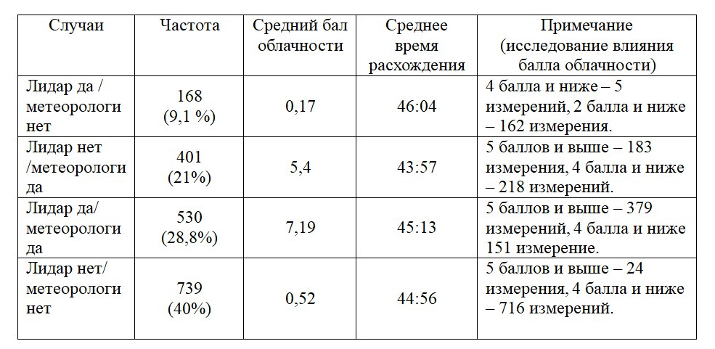
Расхождение данных при регистрации ОВЯ на метеорологической станции и лидаром НИ ТГУ
• В случаях, когда лидар видит облака, а метеорологи нет (168 случаев), бал облачности очень низкий (0.17), что говорит о слабой облачности или локальных ОВЯ, которые метеорологи не фиксируют.
• В случаях, когда метеорологи видят ОВЯ, а лидар нет (401 случай), бал облачности высокий (5.4), возможно, облака низкие или типы облаков, которые лидар не фиксирует.
• Совпадение наблюдений (530 случаев) связано с высоким балом облачности (7.19).
• Отсутствие ОВЯ в обоих случаях регистрации (739 случаев) — низкий бал (0.52).

Slide 5
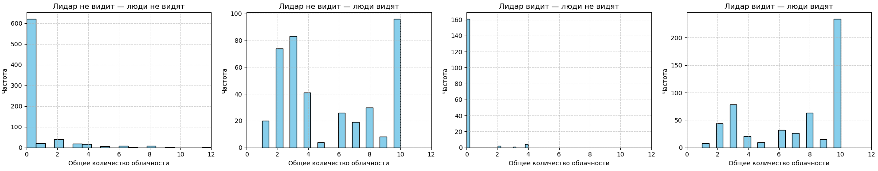
Анализ данных
Сравнение датасетов * тестовой (метеорологические наблюдения) и валидационной выборках (данные экспериментального зондирования атмосферы) показали что:
1) Лидар имеет большую чувствительность к регистрации ОВЯ и фиксирует их наличие при низких баллах облачности, что не может сделать метеоролог человеческим глазом.
2) Лидар регистрирует ОВЯ, расположенные строго вертикально под углом 90⁰. Наблюдения метеорологов включают в себя данные о наличии ОВЯ, в том числе при их расположении на переферии небосвода.
Было определено 4 ситуации:
Лидар регистрирует ОВЯ – Метеоролог наблюдает;
Лидар не регистрирует ОВЯ – Метеоролог не наблюдает;
Лидар не регистрирует ОВЯ – Метеоролог наблюдает;
Лидар регистрирует ОВЯ – Метеоролог не наблюдает.
* Данные сопоставлялись по времени регистрации ОВЯ одновременно или с интервалом не более часа.

Slide 6
Catboost finetune + отбор признаков
Список лучших признаков:
['rel_humidity9000', 'rel_humidity10500’, 'rel_humidity8500', 'rel_humidity6500', 'rel_humidity8000', 'rel_humidity7500', 'rel_humidity10000’,
'rel_humidity4500', 'rel_humidity9500', 'rel_humidity0', 'rel_humidity5500', 'rel_humidity500', 'rel_humidity3000', 'rel_humidity11000’,
'rel_humidity5000', 'rel_humidity3500', 'rel_humidity4000', 'rel_humidity7000', 'rel_humidity2000', 'abs_humidity14000', 'rel_humidity1000’,
'rel_humidity2500', 'wind_direction2500', 'wind_direction1500', 'wind_direction3500', 'rel_humidity6000', 'rel_humidity1500', 'abs_humidity5500’,
'wind_direction500', 'wind_speed500', 'wind_direction3000', 'wind_speed1000', 'wind_direction2000', 'wind_direction4500’]

Slide 7
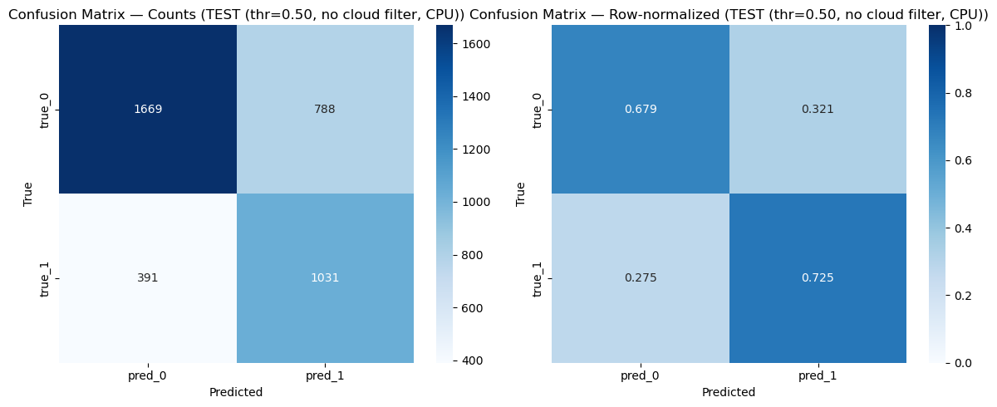
Catboost finetune + отбор признаков
2. Результаты на метеорологии (без фильтрации):

Slide 8
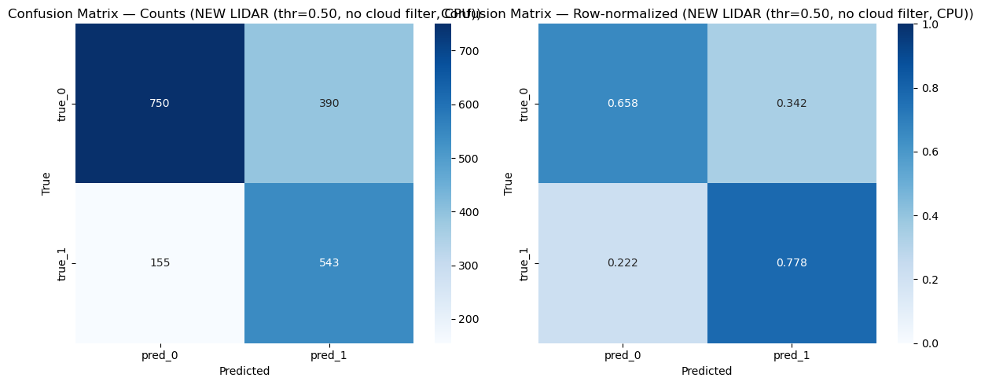
Catboost finetune + отбор признаков
3. Результаты на лидаре (без фильтрации):

Slide 9
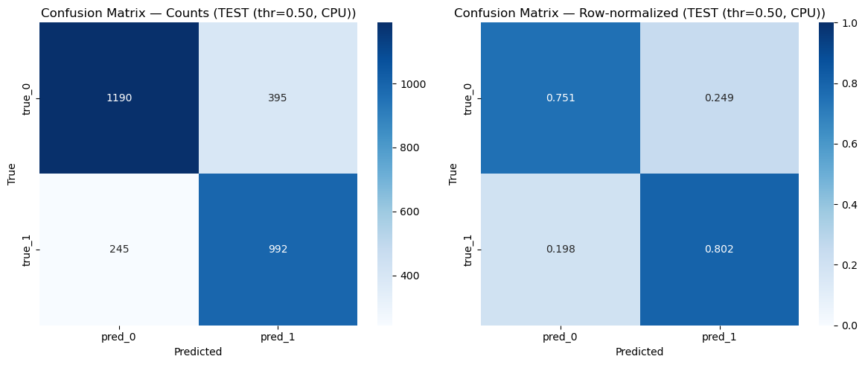
Catboost finetune + отбор признаков
3. Результаты на метеорологии (с фильтрацией):

Slide 10
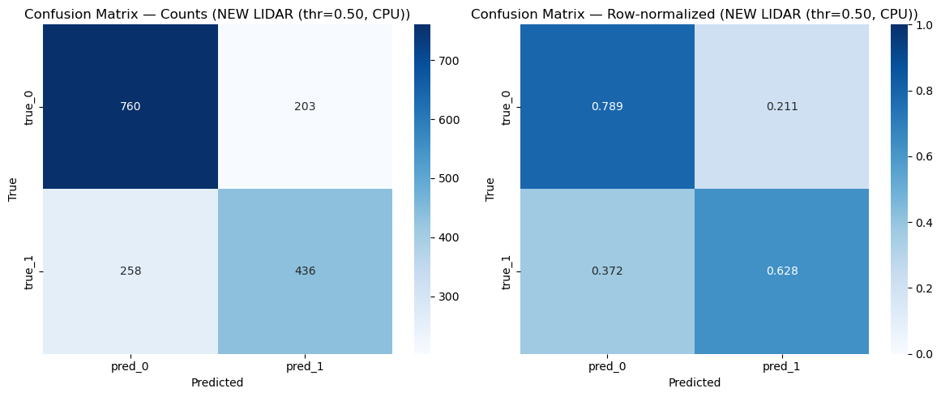
Catboost finetune + отбор признаков
3. Результаты на лидаре (с фильтрацией):

Slide 11
Catboost finetune + отбор признаков
3. Результаты на лидаре (с фильтрацией):

Slide 12
Catboost finetune + отбор признаков
До отбора и тюнинга
 | Метеорология |  |  |  | Лидар
 | НЕФИЛЬТРОВАННЫЕ |  | ФИЛЬТРОВАННЫЕ |  | НЕФИЛЬТРОВАННЫЕ |  | ФИЛЬТРОВАННЫЕ
 | Precision | Recall | Precision | Recall | Precision | Recall | Precision | Recall
Наличие облака (класс 1) | 0,7342 | 0,8149 | 0,7129 | 0,7728 | 0,6413 | 0,6275 | 0,68 | 0,76
Отсутствие облака (класс 0) | 0,842 | 0,7697 | 0,8103 | 0,7571 | 0,7749 | 0,7851 | 0,81 | 0,74
После отбора и тюнинга
 | Метеорология |  |  |  | Лидар
 | НЕФИЛЬТРОВАННЫЕ |  | ФИЛЬТРОВАННЫЕ |  | НЕФИЛЬТРОВАННЫЕ |  | ФИЛЬТРОВАННЫЕ
 | Precision | Recall | Precision | Recall | Precision | Recall | Precision | Recall
Наличие облака (класс 1) | 0.5668 | 0.7250 | 0.7152 | 0.8019 | 0.5820 | 0.7779 | 0.6823 | 0.6282
Отсутствие облака (класс 0) | 0.8102 | 0.6793 | 0.8293 | 0.7508 | 0.8287 | 0.6579 | 0.7466 | 0.7892

Slide 13
Выводы
Лучший вариант после отбора -> Метеорология (фильтрованные): Precision=0.715, Recall=0.802 по классу 1. Это единственная конфигурация, где recall для класса 1 вырос и остался высоким без заметной потери precision.
Сильное ухудшение у Метеорологии (нефильтрованные): падение и precision (0.73 -> 0.57), и recall (0.81 -> 0.73) по классу 1.
Лидар (нефильтрованные) стал «более чувствительным» к облакам (recall 0.63 -> 0.78), но ценой precision (0.64 -> 0.58).
Лидар (фильтрованные) наоборот: почти не изменил precision (~0.68), но сильно просел recall класса 1 (0.76 -> 0.63).

Slide 14
Спасибо за внимание!

